Slide 1
数据结构（荣誉）
授课教师：肖志娇/张志宏

Slide 2
教学内容
并查集
搜索树
伸展树

Slide 3
伸展树
简介
旋转操作
伸展操作
其他操作

Slide 4
伸展树--简介
二叉树
二叉查找树
平衡二叉树
红黑树
伸展树

Slide 5
伸展树--简介
伸展树（Splay Tree）是一种二叉排序树。
伸展树中的每一个节点 x 都满足：该节点左子树中的每一个元素都小于 x，而其右子树中的每一个元素都大于 x。
在O(log n)内完成插入、查找和删除操作。

Slide 6
伸展树--简介
最近被查找的节点，下次被查找的概率更大
处于靠近树根的位置
使整个查找时间更小
在每次查找之后对树进行重构，把被查找的节点搬移到离树根近一些的地方

Slide 7
伸展树--简介
伸展树是一种自调整形式的二叉查找树，它会沿着从某个节点到树根之间的路径，通过一系列的旋转把这个节点搬移到树根去。
优势：不需要记录用于平衡树的冗余信息。

Slide 8
伸展树
简介
旋转操作
伸展操作
其他操作

Slide 9
节点结构
struct SplayNode
{
ElementType val;
SplayNode* parent;
SplayNode* lchild;
SplayNode* rchild;
}

Slide 10
伸展树—旋转操作
伸展树的基础操作是旋转操作
在保持伸展树有序性的前提下，通过一系列旋转将伸展树 S 中的元素 x 调整至树的根部。
两种旋转：左旋和右旋

Slide 11
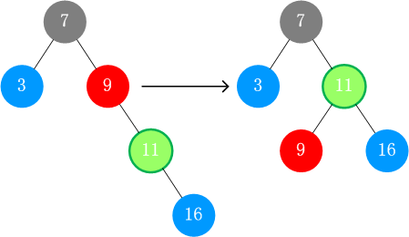
伸展树—旋转操作
左旋

Slide 12
SplayNode* left_single_rotate(SplayNode &root, SplayNode* node){
SplayNode* parent=node->parent; //其父结点
SplayNode* grandparent=parent->parent; //其祖父结点
parent->rchild=node->lchild; //设置其父节点的右孩子
if (node->lchild) //如果有左孩子则更新左孩子的父节点信息
node->lchild->parent=parent;
node->lchild=parent; //更新结点的左孩子信息
parent->parent=node; //更新原父节点的信息
node->parent=grandparent;
if (grandparent) { //更新祖父孩子结点的信息
if (grandparent->lchild==parent)
grandparent->lchild=node;
else
grandparent->rchild=node;
}
else root=node; //原父节点为根，那么旋转后node为根
return node;
}

Slide 13
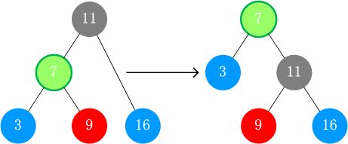
伸展树—旋转操作
右旋

Slide 14
伸展树
简介
旋转操作
伸展操作
其他操作

Slide 15


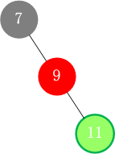
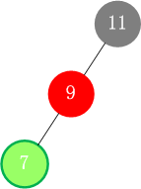


伸展树--伸展操作
六种情况
1 2 3 4 5 6

Slide 16
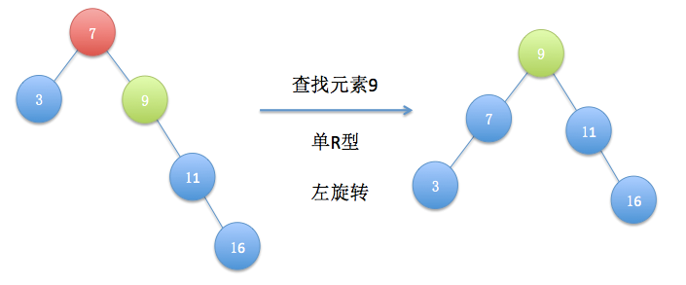
伸展树--伸展操作
第一种情况：节点 x(绿色) 的父节点 y(红色) 是根节点
单R型

Slide 17
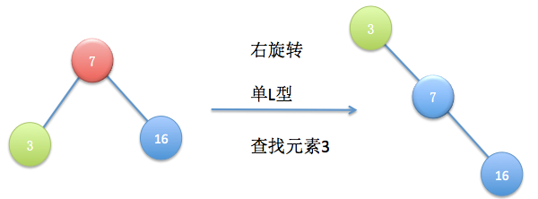
伸展树--伸展操作
第二种情况：节点 x(绿色) 的父节点 y(红色) 是根节点
单L型

Slide 18
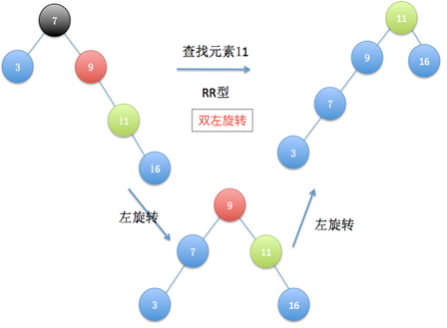
伸展树--伸展操作
第三种情况：节点 x(绿色) 的父节点 y(红色)不是根节点，节点y的父节点为z(黑色)。 x 与 y 同时是各自父节点的左孩子或者同时是各自父节点的右孩子。
双R型

Slide 19
void left_double_rotate(SplayNode* &root, SplayNode* node)
{
left_single_rotate(root, node->parent);
left_single_rotate(root, node);
}

Slide 20
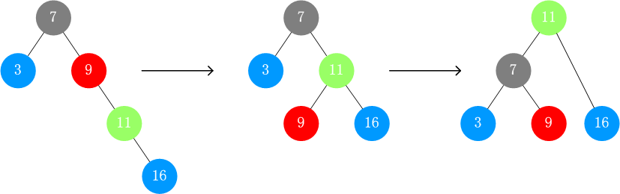
void left_double_rotate(SplayNode* &root, SplayNode* node)
{
left_single_rotate(root, node);
left_single_rotate(root, node);
}

Slide 21
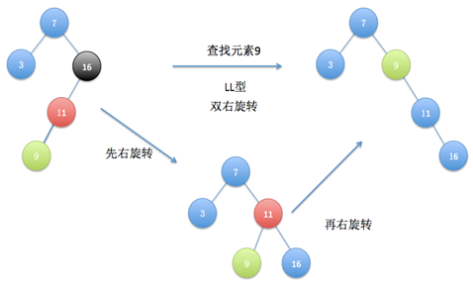
伸展树--伸展操作
第四种情况：节点 x(绿色) 的父节点 y(红色)不是根节点，节点y的父节点为z(黑色)。 x 与 y 同时是各自父节点的左孩子或者同时是各自父节点的右孩子。
双L型

Slide 22
void right_double_rotate(SplayNode* &root, SplayNode* node)
{
right_single_rotate(root, node->parent);
right_single_rotate(root, node);
}

Slide 23
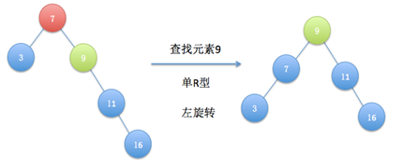
伸展树--伸展操作
仍未成为根节点，则继续旋转
left_single_rotate(root, node);

Slide 24
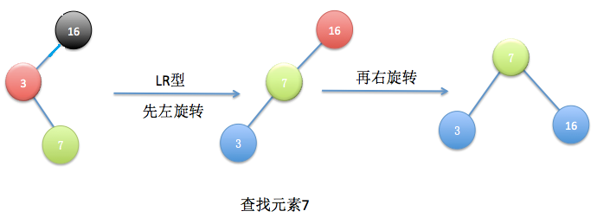
伸展树--伸展操作
第五种情况：节点 x(绿色) 的父节点 y(红色)不是根节点，节点y的父节点为z(黑色) 。 x 与 y 中一个是其父节点的左孩子而另一个是其父节点的右孩子。
LR型
left_single_rotate(root, node);
right_single_rotate(root, node);

Slide 25
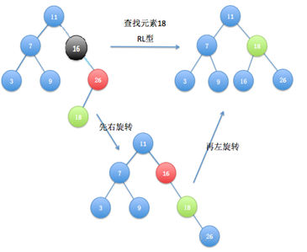
伸展树--伸展操作
第六种情况：节点 x(绿色) 的父节点 y(红色)不是根节点，节点y的父节点为z(黑色) 。 x 与 y 中一个是其父节点的左孩子而另一个是其父节点的右孩子。
RL型

Slide 26
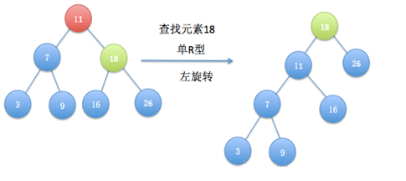
伸展树--伸展操作
仍未成为根节点，则继续旋转
left_single_rotate(root, node);

Slide 27
伸展树
简介
旋转操作
伸展操作
其他操作

Slide 28
伸展树—基本操作
基本操作
查找
插入
删除
合并
分离

Slide 29
伸展树—基本操作
查找操作
Find(x,S)：判断元素 x 是否在伸展树 S 表示的有序集中。
与在二叉查找树中的查找操作一样，在伸展树中查找元素 x
如果 x在树中，并且x节点不是根节点，执行Splay(x,S)操作，调整伸展树

Slide 30
伸展树—基本操作
查找操作
查找x的排名
如果x比当前节点的权值小，向其左子树查找。
如果x比当前节点的权值大，将答案+左子树大小和当前节点权值出现次数，再向其右子树查找。
如果x与当前节点的权值相同，将答案加1并返回。
查找排名x的数
设k为剩余排名，具体步骤如下：
如果左子树非空且剩余排名k不大于左子树大小 ，那么向左子树查找。
否则将k减去左子树大小和当前节点权值出现次数。如果此时k的值小于等于0，则返回当前节点的权值，否则继续向右子树查找。

Slide 31
伸展树—基本操作
查找操作
查找x的前驱：前驱为小于x的最大的数
将x插入（此时x在根的位置），前驱即为x的左子树中最右边的节点，最后将x删除。
查找x的后继：后继为大于x的最小的数
将x插入（此时x在根的位置），后继即为x的右子树中最左边的节点，最后将x删除。

Slide 32
伸展树—基本操作
插入操作
Insert(x,S)：将元素 x 插入伸展树 S 表示的有序集中。
先进行查找，如果查找成功
x节点不是根节点，执行Splay(x,S)操作，调整伸展树
如果查找不成功
将 x 插入到伸展树 S 中的相应位置上
执行 Splay(x,S)

Slide 33
伸展树—基本操作
删除操作
Delete(x,S)：将元素 x 从伸展树 S 所表示的有序集中删除。
查找x，失败则退出
查找成功，
方法一：如果 x 没有孩子或只有一个孩子，那么直接将 x 删去，并通过 Splay 操作，将 x 节点的父节点调整到伸展树的根节点处。否则，则向下查找 x 的后继 y，用 y 替代 x 的位置，最后执行 Splay(y,S)，将 y 调整为伸展树的根。
方法二：执行Splay(x,S)，然后删除x节点。

Slide 34
伸展树—基本操作
合并操作
Join(S1,S2)：将两个伸展树 S1 与 S2 合并成为一个伸展树。其中 S1 的所有元素都小于 S2 的所有元素。
找到伸展树 S1 中最大的一个元素 x
通过 Splay(x,S1)将 x 调整到伸展树 S1 的根（x为最大值，无右孩子）
将 S2 作为 x 节点的右子树，得到新的伸展树 S。

Slide 35
伸展树—基本操作
分离操作
Split(x,S)：以 x 为界，将伸展树 S 分离为两棵伸展树 S1 和 S2，其中 S1中所有元素都小于 x，S2 中的所有元素都大于 x。
执行 Find(x,S)，将元素 x 调整为伸展树的根节点，则 x 的左子树就是S1，而右子树为 S2。

